Slide 1
PHÒNG GIÁO DỤC VÀ ĐÀO TẠO QUẬN LONG BIÊN
TRƯỜNG TIỂU HỌC ÁI MỘ B
PHÂN MÔN: TẬP ĐỌC
LỚP: 2
Bài: Cây dừa

Slide 2
ÔN BÀI CŨ
* Đọc nối tiếp bài: Kho báu
Câu hỏi: Nhờ chăm chỉ làm lụng, hai vợ chồng người nông dân đã đạt được điều gì?
Trả lời: Nhờ chăm chỉ làm lụng, hai vợ chồng người nông dân đã xây dựng được một cơ ngơi đàng hoàng

Slide 3

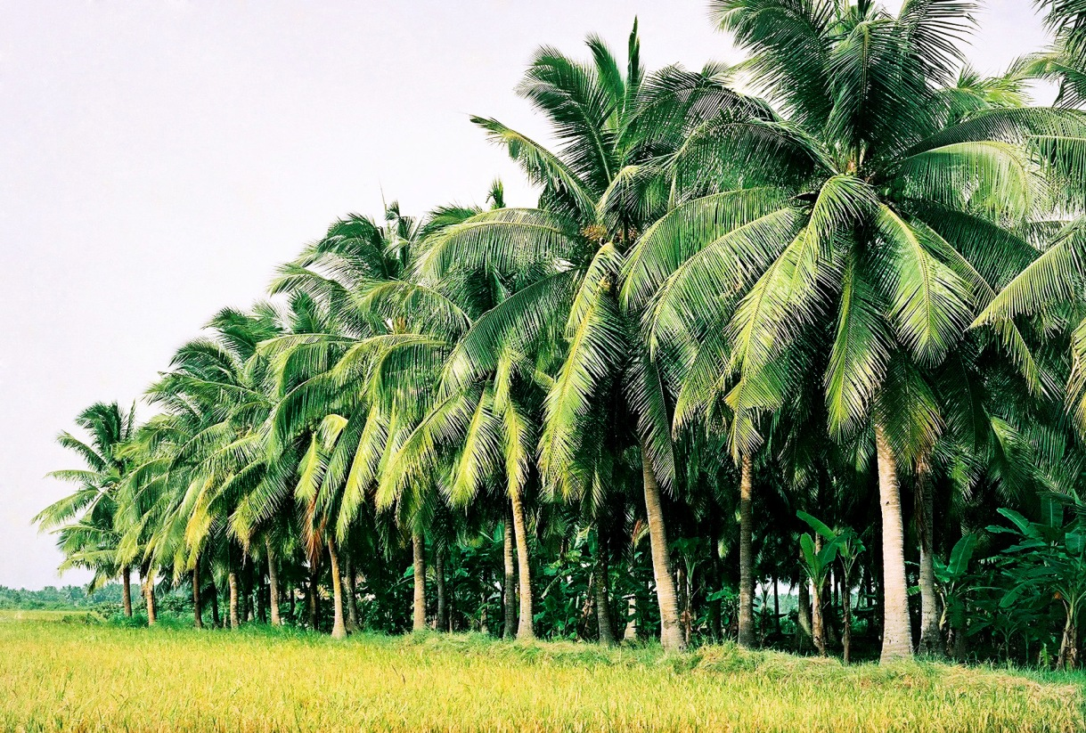
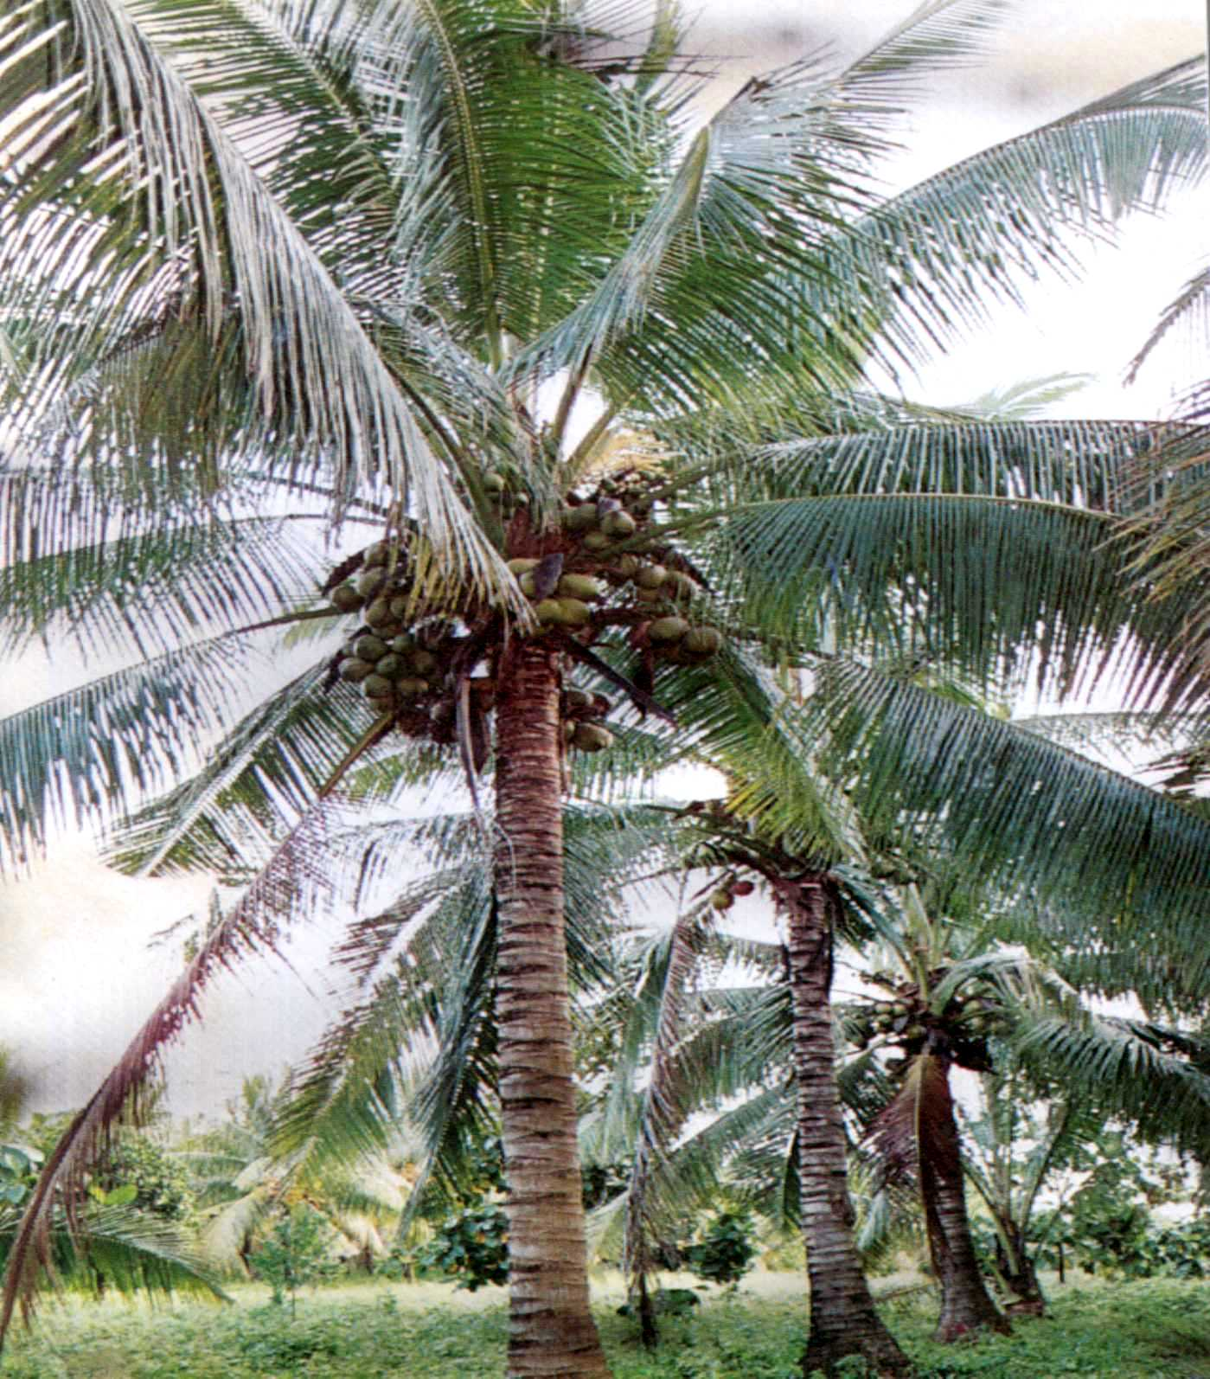
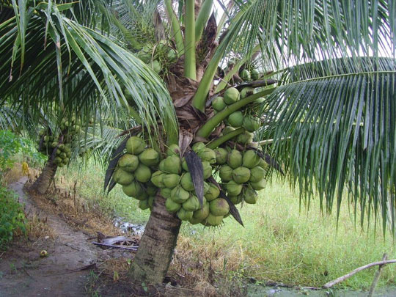
Tập đọc
Cây dừa

Slide 4
Tập đọc
Cây dừa
Luyện đọc
* Đọc đúng:
- quanh cổ, bạc phếch, gật đầu, hũ rượu, bao la, rì rào,…
* Ngắt câu:

Slide 5
CÂY DỪA
Trần Đăng Khoa
Cây dừa xanh toả nhiều tàu,
Dang tay đón gió, gật đầu gọi trăng.
Thân dừa bạc phếch tháng năm,
Quả dừa - đàn lợn con nằm trên cao.
Đêm hè hoa nở cùng sao,
Tàu dừa - chiếc lược chải vào mây xanh.
Ai mang nước ngọt, nước lành,
Ai đeo bao hũ rượu quanh cổ dừa.
Tiếng dừa làm dịu nắng trưa,
Gọi đàn gió đến cùng dừa múa reo.
Trời trong đầy tiếng rì rào,
Đàn cò đánh nhịp bay vào bay ra.
Đứng canh trời đất bao la,
Mà dừa đủng đỉnh như là đứng chơi

Slide 6
Tập đọc
Cây dừa
Luyện đọc
* Đọc đúng:
- quanh cổ, bạc phếch, gật đầu, hũ rượu, bao la, rì rào,…
* Ngắt câu:
Đêm hè/ hoa nở /cùng sao, /
Tàu dừa /chiếc lược /chải vào mây xanh.//
* Giải nghĩa từ:

Slide 7
CÂY DỪA
Trần Đăng Khoa
Cây dừa xanh toả nhiều tàu,
Dang tay đón gió, gật đầu gọi trăng.
Thân dừa bạc phếch tháng năm,
Quả dừa - đàn lợn con nằm trên cao.
Đêm hè hoa nở cùng sao,
Tàu dừa - chiếc lược chải vào mây xanh.
Ai mang nước ngọt, nước lành,
Ai đeo bao hũ rượu quanh cổ dừa.
Tiếng dừa làm dịu nắng trưa,
Gọi đàn gió đến cùng dừa múa reo.
Trời trong đầy tiếng rì rào,
Đàn cò đánh nhịp bay vào bay ra.
Đứng canh trời đất bao la,
Mà dừa đủng đỉnh như là đứng chơi

Slide 8
Tập đọc
Cây dừa
Luyện đọc
* Đọc đúng:
- quanh cổ, bạc phếch, gật đầu, hũ rượu, bao la, rì rào,…
* Ngắt câu:
Đêm hè/ hoa nở /cùng sao, /
Tàu dừa /chiếc lược /chải vào mây xanh.//
* Giải nghĩa từ:
Tỏa:
là một điểm chia ra các phía
Tàu (lá):
: lá to, có cuống dài.

Slide 9

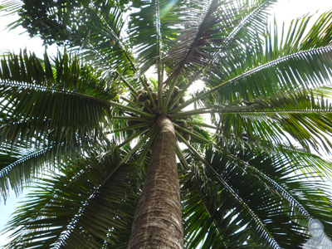

Tập đọc
Cây dừa
* tàu (lá ): lá to, có cuống dài
* toả: là một điểm chia các phía
* bạc phếch:

Slide 10
Tập đọc
Cây dừa
ĐỌC NHÓM
ĐỌC ĐỒNG THANH
THI ĐỌC

Slide 11
* Tìm hiểu bài
1.1 Lá dừa được so sánh với những gì?
1.3 Thân dừa được so sánh với những gì?
1.4 Quả dừa được so sánh với những gì?
1.2 Ngọn dừa được so sánh với những gì?
1.Các bộ phận của cây dừa (lá, ngọn, thân, quả) được so sánh với những gì?
A. người đứng canh trời đất
1. lá dừa
B. đàn lợn con
2. ngọn dừa
C. bàn tay dang ra đón gió
3. thân dừa
D. chiếc lược
4. quả dừa
E. cái đầu của người biết gật đầu gọi trăng
F. hũ rượu
G. chiếc áo bạc phếch

Slide 12
2. Cây dừa gắn bó với thiên nhiên (gió, trăng, mây, nắng, đàn cò) như thế nào?
2.5 Cây dừa gắn bó với đàn cò như thế nào?
2.4 Cây dừa gắn bó với nắng như thế nào?
2.1 Cây dừa gắn bó với gió như thế nào?
2.3 Cây dừa gắn bó với mây như thế nào?
2.2 Cây dừa gắn bó với trăng như thế nào?
Với gió:
dang tay đón gió, gọi gió đến cùng múa reo
Với trăng:
gật đầu gọi trăng
Với mây:
là chiếc lược chải vào mây xanh
Với nắng :
làm dịu nắng trưa
Với đàn cò :
hát rì rào cho đàn cò đánh nhịp, bay vào bay ra

Slide 13

3. Em thích những câu thơ nào? Vì sao?

Slide 14

LUYỆN HỌC THUỘC LÒNG
dừa xanh
toả nhiều tàu,
Cây
Dang
Thân
Quả
……………….
………………….
tay đón gió
gật đầu gọi trăng.
………………………
………………..
dừa
bạc phếch tháng năm,
…………………
………………….
dừa -
đàn lợn con
nằm trên cao
…………………
………………….
Đêm
Tàu
Ai
Ai
hè hoa
nở cùng sao,
…………….
……………..
dừa -
chiếc lược
chải vào mây xanh.
…………………
…………………….
mang
nước ngọt, nước lành,
………………..
……..........
đeo bao hũ rượu
quanh cổ dừa.
………………….
…………………..
? Em biết những gì về tác dụng của cây dừa?

Slide 15
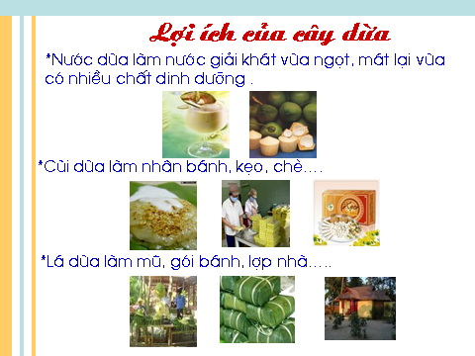

Slide 16
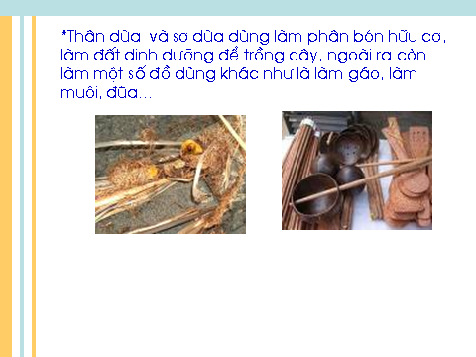

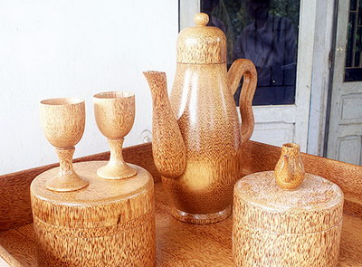

Slide 17
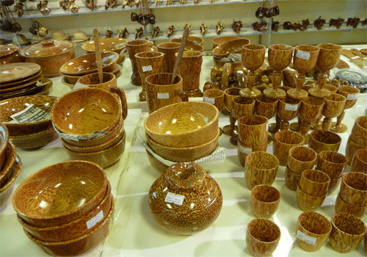
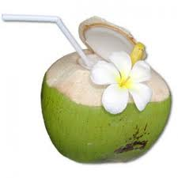

Slide 18
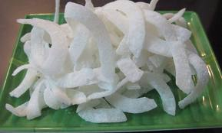
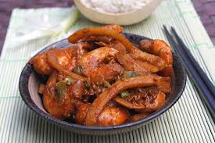
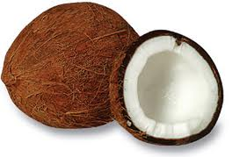
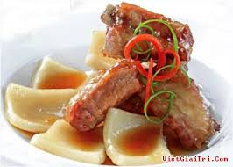
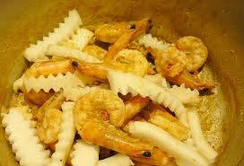

Slide 19
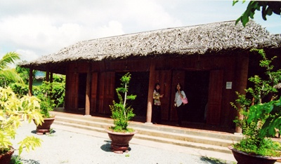
Hình ảnh một ngôi nhà làm bằng dừa

Slide 20
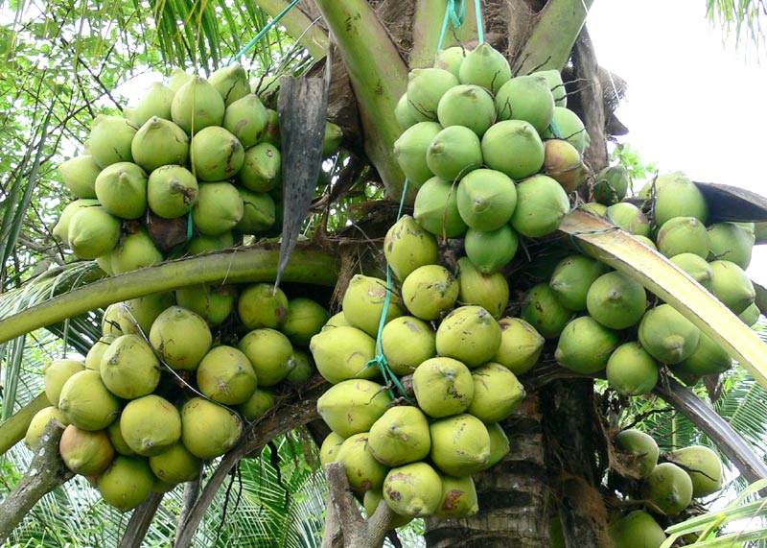
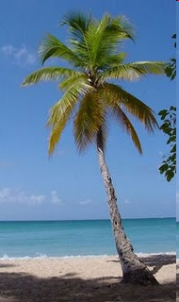
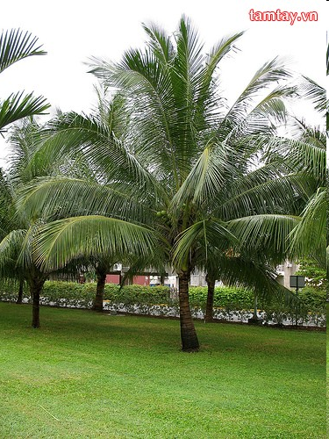
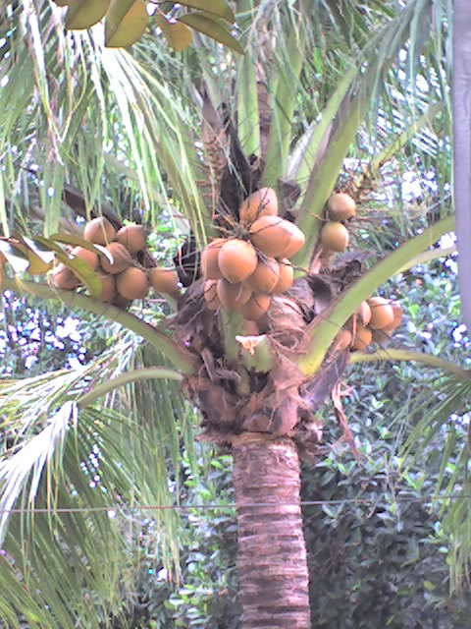
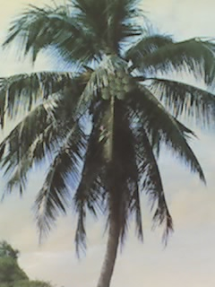

Slide 21

Cây dừa được trồng nhiều nơi trên đất nước ta. Để rừng cây dừa thêm xanh tốt, chúng ta cần phải làm gì?
Chúng ta cần phải biết trồng cây, gây rừng, cần chăm sóc và bảo vệ những rừng dừa để chúng ngày càng phát triển mang lại nguồn lợi kinh tế cho nước ta.

